Slide 1


У костра

Slide 2

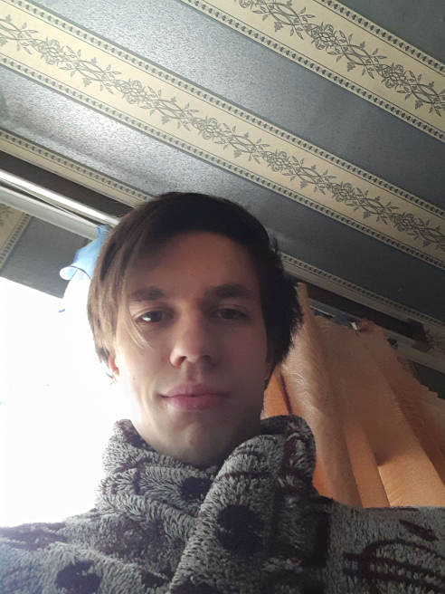
Команда проекта
Девятых Андрей Артёмович
Ответственный за проект.
Обладает навыками администрирования дискорд сервера и опытом как мастера, так и игрока в сфере НРИ.

Slide 3
Проблема
Люди 12-30 лет
Не все могут найти группу для НРИ
Решение проблемы
Дискорд сервер, на котором можно общаться, искать группу и звать на свои НРИ игры.

Slide 4
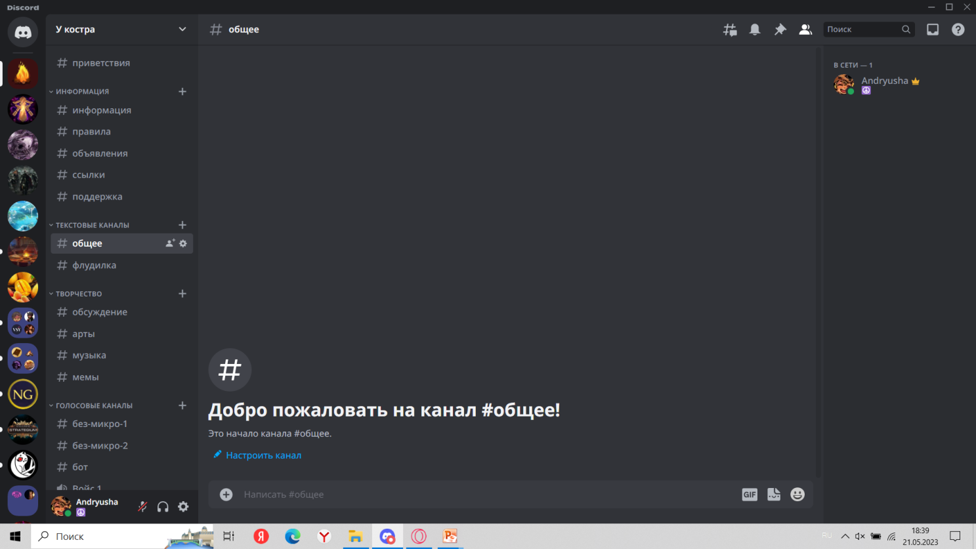
О проекте.
Что есть сейчас.
Сервер с каналами для общения, поиска игроков, возможностью делиться творчеством и информацией.

Slide 5

Роль проекта в обеспечении технологического суверенитета страны
Роль | Оценка
Инновационность | Нет
Рынок НТИ | ТехNet
Сквозные технологии | Технологии беспроводной связи

Slide 6
Целевая аудитория проекта
Люди в возрасте от 12 до 30 лет. Они могут быть либо новичками в НРИ, либо не могут найти группу в своём окружении, поэтому ищут место, где можно было бы обсудить игры и найти группу.

Slide 7
Потенциальный объем рынка
PAM (Potential Available Market) – Потенциальный объём рынка
TAM (Total Addressable Market) – Общий объём целевого рынка
SAM (Serviceable Available Market) – Доступный объём рынка
SOM (Serviceable & Obtainable Market) – Реально достижимый объём рынка
РАМ
50 000 000 людей
ТАМ
5 000 000 людей
SAM
100 000 людей.
SOM
10 000 людей.

Slide 8


Анализ конкурентов
Конкуренты Продукты/Услуги
[light]League of Heroes
[D&D] The Great Way
Наши преимущества
Большинство серверов нацелены на игру по определённым правилам, в то время как “У костра” поощряет разнообразие и создание собственных сеттингов

Slide 9
Бизнес-модель
Ключевые партнёры | Ключевые виды деятельности | Ценностные предложения |  | Взаимоотношения с клиентами | Потребительские сегменты
 | Ключевые ресурсы |  |  | Каналы сбыта
Структура издержек |  |  | Потоки поступления доходов
Удобный сервер, позволяющий общаться с множеством людей, и искать группу для игры, а так же иметь доступ к артам, музыке и ссылкам на связанные с темой интернет ресурсы.
Сообщество – прямое общение пользователями и личное обсуждение предложений рекламоателей.
Discord
Модерирование сообщества и поддержание активности путём общения.
Нишевой рынок молодёж 12-30 лет, интересующиеся НРИ.
блок безопасности, телефон, сервер, компьютерное обеспечение, интеллектуальные ресурсы
Прямые – Общение с рекламодателем идёт напрямую в личных сообщениях.
Фиксированные (постоянные) издержки:
Оплата интернета
Переменные издержки:
Реклама сервера
Реклама - Прямая реклама продукта, видео, услуг, связанных с НРИ и ролевым сообществом.

Slide 10
Процесс оказания услуги
Начинает общаться в чате или откликается на приглашение в игру
Новичок заходит на сервер
Заводит новые знакомства, узнаёт новое о НРИ и находит группу для игры

Slide 11
Цель проекта по SMART
Имеется опыт в администрировании дискорд сервера и игре в НРИ.
Цель набрать более 2 000 людей в активном дискорд сервере к 2025 году.
При помощи размещения рекламы и поддержания активности.
Вследствии чего рекламодатели заинтересуются активным сообществом с множеством людей.

Slide 12
Стартовые инвестиции
Статья затрат | Сумма, руб. | Источник
Домашний компьютер | 40 000 | Личные средства

Slide 13
Организационный план
Самозанятость, так как это самый просто налоговый режим, подходящий для начала бизнеса.

Slide 14
Финансовый план
№ | Статья | Ед. изм | Месяц (за 1 год/либо до срока окупаемости) |  |  |  |  |  |  |  |  |  |  |  | ИТОГО
 |  |  | 1 | 2 | 3 | 4 | 5 | 6 | 7 | 8 | 9 | 10 | 11 | 12
БЮДЖЕТ ОПЕРАЦИОННОЙ ДЕЯТЕЛЬНОСТИ
1 | ДОХОДЫ (плата рекламодателей и арбитраж) | руб. | 0 | 0 | 500 | 500 | 500 | 500 | 500 | 500 | 1000 | 1000 | 2000 | 2000 | 9000
2 | РАСХОДЫ | руб. | 1950 | 450 | 450 | 450 | 450 | 450 | 450 | 450 | 450 | 450 | 450 | 450 | 6900
2.1 | Постоянные расходы (оплата интернета) | руб. | 450 | 450 | 450 | 450 | 450 | 450 | 450 | 450 | 450 | 450 | 450 | 450 | 5400
2.2 | Переменные расходы (оплата рекламы сервера) | руб. | 1500 | 0 | 0 | 0 | 0 | 0 | 0 | 0 | 0 | 0 | 0 | 0 | 1500
5 | ЧИСТАЯ ПРИБЫЛЬ | руб. | -1950 | -450 | 50 | 50 | 50 | 50 | 50 | 50 | 550 | 550 | 1550 | 1550 | 2100
БЮДЖЕТ ИНВЕСТИЦИОННОЙ ДЕЯТЕЛЬНОСТИ
6 | Стартовые инвестиции (покупка компьютера) | руб. | 40000 | 0 | 0 | 0 | 0 | 0 | 0 | 0 | 0 | 0 | 0 | 0 | 40000

Slide 15
Экономика проекта
№ | Показатель | Ед.изм. | ИТОГО
1 | Объем продаж | шт. (реклама) | 10
2 | Доходы от операционной деятельности | руб. | 9000
3 | Расходы от операционной деятельности | руб. | 6900
4 | Прибыль (после налогообложения) | руб. | 2100
5 | Точка безубыточности | шт. | 9
6 | Точка безубыточности | руб. | 7000
7 | Срок окупаемости | мес. | 11
8 | Стартовые инвестиции | руб. | 40000
9 | Рентабельность стартовых инвестиций | % | 5,25
10 | Рентабельность затрат | % | 30,4

Slide 16
План реализации проекта
Дни | 1 | 2 | 3 | 4 | 5 | 6 | 7 | 8 | 9 | 10 | 11 | 12
Создать сервер и написать правила
Размещать рекламу проекта
Поддерживать активность сообщества

Slide 17
Координаты команды проекта
Девятых Андрей
89120179404
Andryusha#8349

Slide 18

https://discord.gg/FCE98Uzt
Спасибо за внимание!

